Slide 1
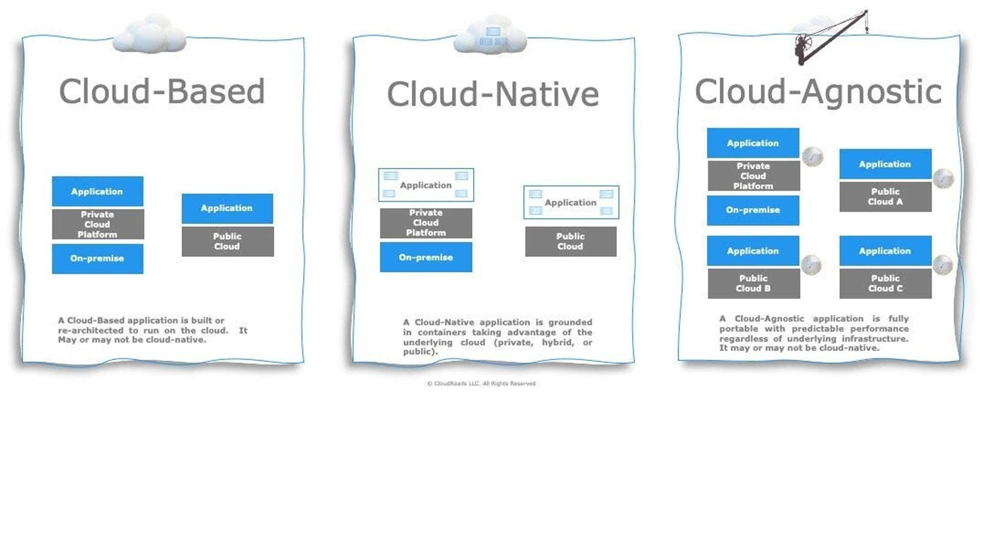

AI 云原生
平台
ZOMI

Slide 2
Content
容器 vs 虚拟化之间是什么关系？底层用到的技术有哪些本质区别？
容器 跟 云经常混在一起谈，之间到底是什么概念包装什么概念？

Slide 3


Content github.com/Infrasys-AI/AIInfra

Slide 4
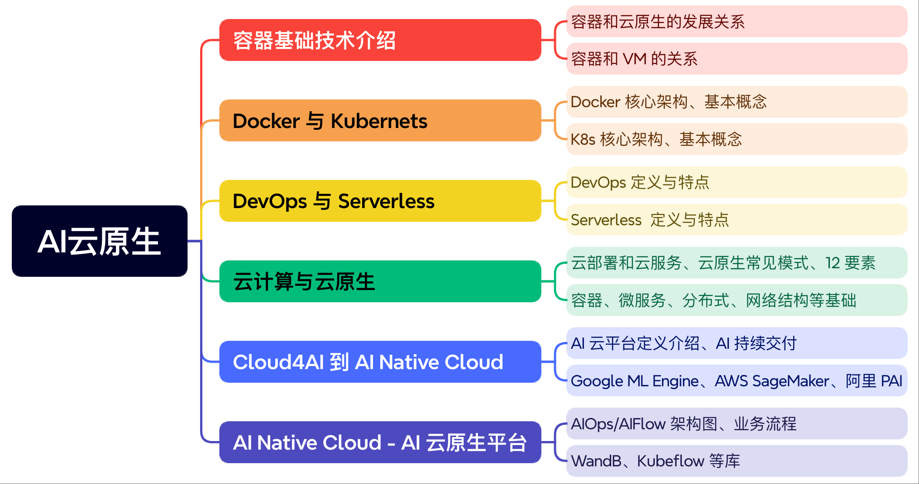
Content

Slide 5
Content
通用服务器节点
AI 服务器节点 GPU
AI 服务器节点 NPU

Slide 6
01
容器技术兴起

Slide 7
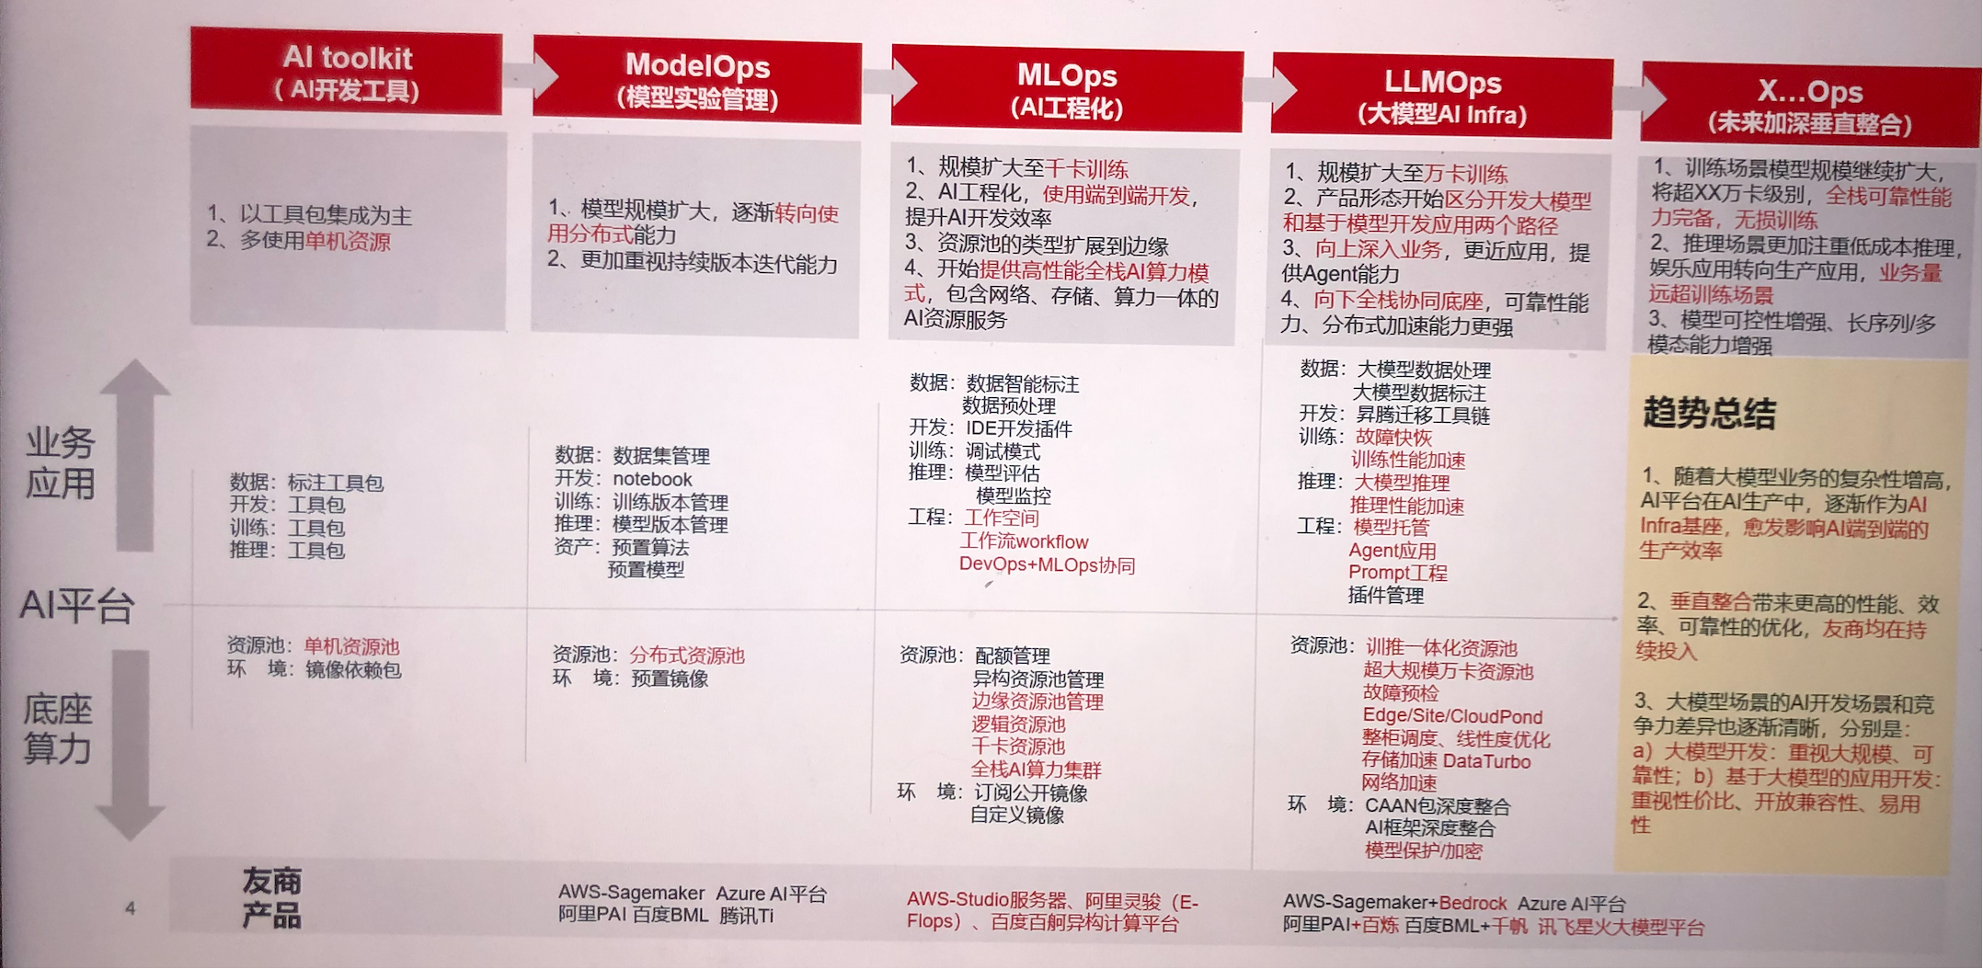
提升AI开发效率
﻿﻿随着人模型业务的复杂性增高，AI平台在A生产中，逐渐作为AIInfra基座，愈发影响A端到端的生产效率
﻿﻿﻿垂直整合带来更高的性能、效率、可靠性的优化，友商均在持续投入
﻿﻿大模型场景的AI开发场景和竞争力差异也逐渐清晰，分别是：
a） 大模型开发： 视大规模、可靠性：b） 基于大模型的应用开发：
重视性价比、开放兼容性、易用
性

Slide 8
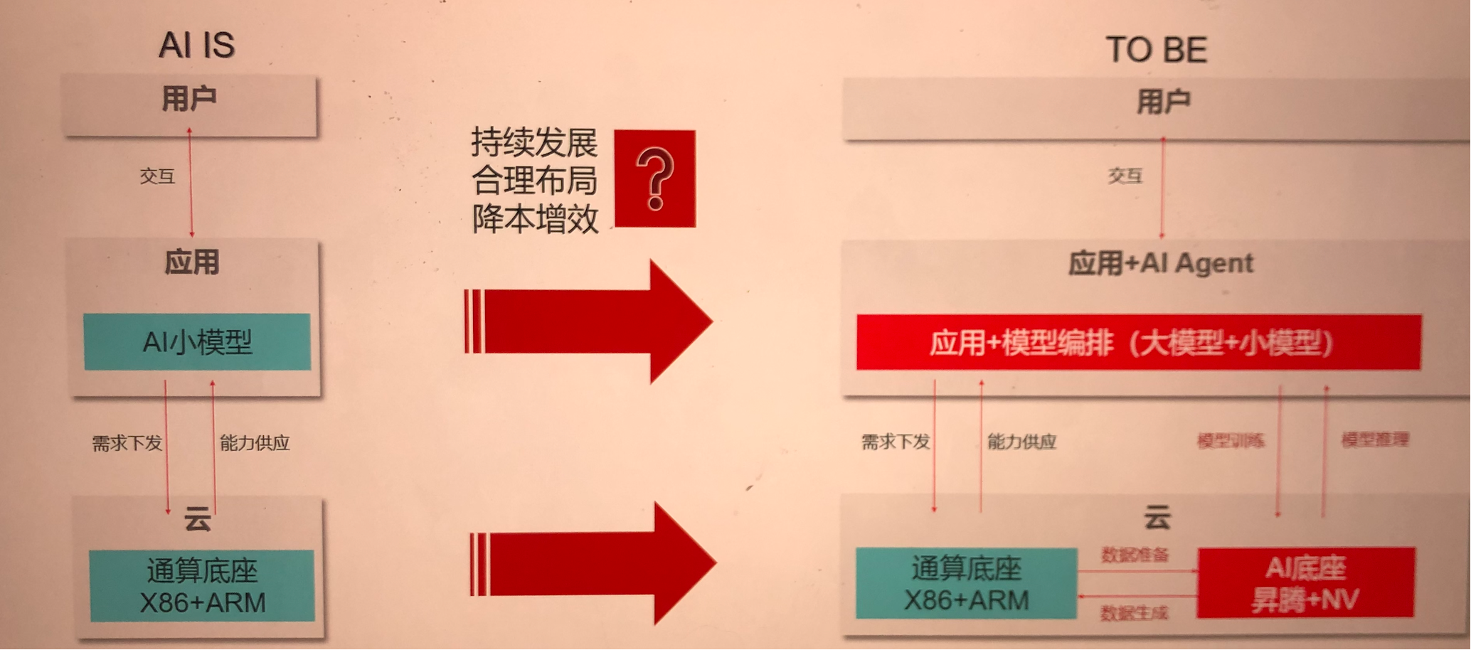
通算到智算关键挑战2：智算需要高效协同
考虑到客户现网的业务情况，AI组件只是应用系统业务流中的一个环节，大模型也无法完全替代小模型，纯AI系统还无法独立闭环应用价值落地，需要应用+AI编排落地，通算和AI资源、数据统一管理，加速AI平台价值闭环。

Slide 9
通算到智算关键挑战3：运维复杂，集群稳定性直接影响成本
1. 相对于通算集群，智算集群建设成本更高，大规模训练推理下故障率更高，运维更复杂。
2. 保持集群的稳定性，提升有效训练推理时长，提升资源利用率，提升线性加速比，可以大幅降低成本。
对比维度 | 详细对比维度 | 通用计算集群 | AI智算集群 | 备注（关键差异点）
运维对象价值 | 运维对象 | 单服务器成本10~20万 百~几千线缆 | 单服务器成本100~300万 几千~几万线缆 | 硬件成本通算10X以上，线缆10X，复杂度高万卡集群，中断天损失费用137万+。
运维复杂度 | 运维集群规模 | 几十台~上百台，集群内供多个应用系统共享使用。单个应用聚焦IT资源规模和 | 几百台~上千台，千卡~万卡集群 | 集群规模通算10X以上
 | 运维日志规模 | MB~GB 秒级日志 | GB~TB 毫秒级日志，传统日志监控手段失效 | 日志规模通算10X以上
 | 对网络的依赖 | Gb级别 10~25Gb | 百Gb级别 200Gb~400Gb ROCE无损网络 | 带宽相对通算10X以上 ROCE网络，高带宽，低时延，时间更敏感，需要从秒级监控到毫秒级监控，提升1000倍采集密度
 | 对机房的要求 | 机柜通常5~10KW，风冷为主 | 高 液冷机柜，机柜功率20~50KW，避免空间浪费 | 通算500W-》智算5000W+ 万卡集群中断一天，机房费一项费用高达53万+
 | 对连续性要求 | 核心业务两地三中心和多地多中心，RTO 和RPO要求高 | 本地训练推理的连续性要求高 | 训练有效时长直接影响AI算力集群资源利用率
运维时效性 | 时间敏感度 | 低 分布式架构下，单个设备的时延不会影响业务的整体性能 | 高 故障时间和利用率直接影响训练好推理效率 同时断点续训依赖checkpoint的周期，中断训练推理的时间直接反应到成本上 | Alil练集群是系统性工程，短板效应明显，单个链路/卡的瓶颈影响整体训练效果
 | 故障时间对成本的影响 | 通算IT服务器成本相对较低，业务中断主要根据业务属性考虑损失，IT成本相对可控 | 智算服务器和机房成本高，智算集群不可用，直接的成本损失明显 | 故障时间对大规模训练推理集群成本敏感。
运维价值呈现 | 价值呈现 | 运维价值感知度低 主要体现在对业务系统连续性的支撑 | 运维价值感知度高 集群的稳定性和利用率直接体现到智算集群的投资成本 | 高效运维，时间就是金钱，直接体现成本节约

Slide 10
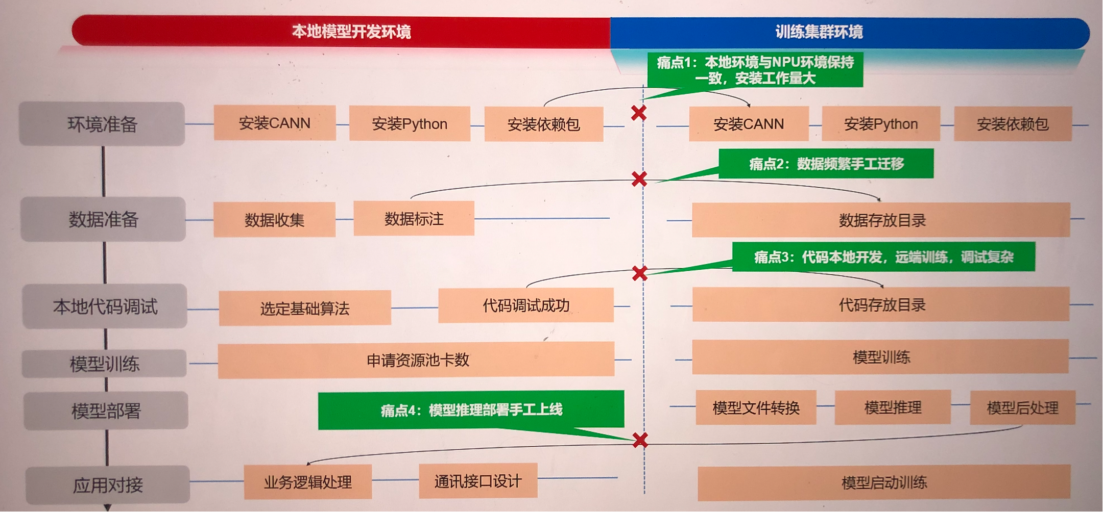
通算到智算关键挑战4：大规模分布式开发效率低、复杂度高进一步提升了AI开发难度

Slide 11
通算到智算关键挑战5：算力资源昂贵，缺乏高效、精细化的运营，资源
﻿AI加速卡闲置率高：训练与推理资源不能共用，资源分配率低，某业务闲置率X0%。
﻿资源利用率低：业务量变化大，且优先级不同，但分配的计算资源固定，导致某些资源利用率低。
线性度低：大规模训练线性度劣化严重，通信耗时长，干卡集群线性度低于。线性度直接影响算力成本，线性度提升XX%，意味着XK集群节省成本干万元级别。
﻿业务计算性能低：数据处理、训练、推理计算性能低，导致业务时延高。

Slide 12
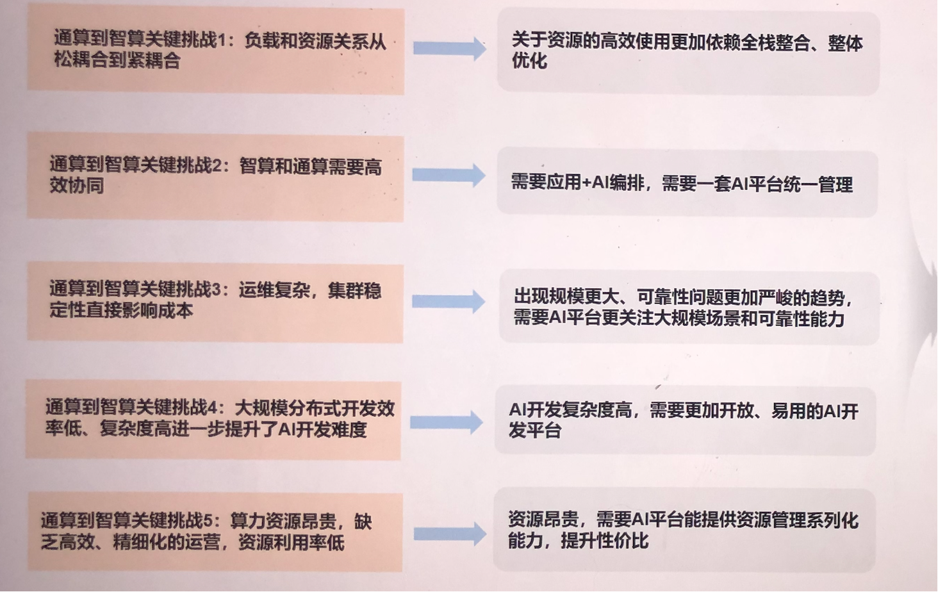
智算场景的AI开发平台：开放兼容、稳定可靠、超大规模、高性价比
通算到智算关键挑战1：负载和资源关系从松耦合到紧耦合 | 关于资源的高效使用更加依赖全栈整合、鼞体
通算到智算关键挑战2：智算和通算需要高效协同 | 需要应用+Al编排，需要一套AI平台统一管理
通算到智算关键挑战3：运维复杂，集群稳定性直接影响成本 | 出现规模更大、可靠性问题更加严峻的趋势，需要AI平台更关注大规模场景和可靠性能力
通算到智算关键挑战4：大规模分布式开发效率低、复杂度高进一步提升了AI开发难度 | AI开发复杂度高，需要更加开放、易用的AI开发平台
通算到智算关键挑战5：算力资源昂贵，缺乏高效、精细化的运营，资源利用率低 | 资源昂贵，需要AI平台能提供资源管理系列化能力，提升性价比

Slide 13
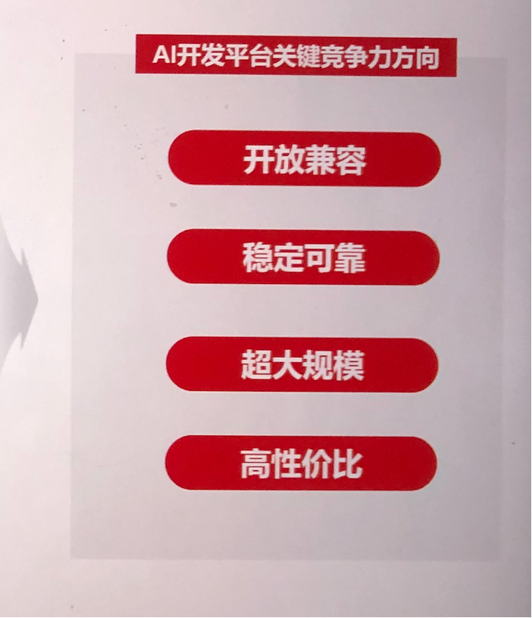

Slide 14
01
容器技术兴起

Slide 15
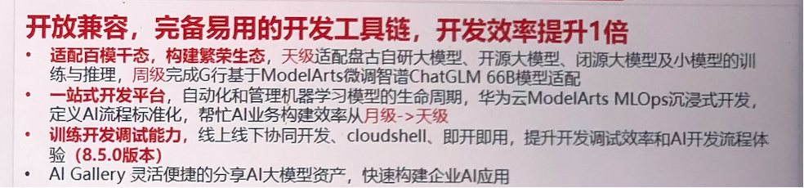
开放兼容，完备易用的开发工具链，开发效率提升1倍
适配直模干态，构建繁荣生态，天级适配盘古自研大模型、开源大模型、闭源大模型及小模型的训练与推理，周级完成G行基于ModelArts微调智谱ChatGLM 66B模型适配
﻿﻿一站式开发平台，自动化和管理机器学习模型的生命周期，华为云ModelArts MLOps沉浸式开发，定义AI流程标准化，帮忙AI业务构建效率从月级->天级 训练开发调试能力，线上线下协同开发、cloudshell、即开即用，提升开发调试效率和Al开发流程体验（8.5.0版本）
Al Gallery 灵活便捷的分享AI大模型资产，快速构建企业A应用

Slide 16
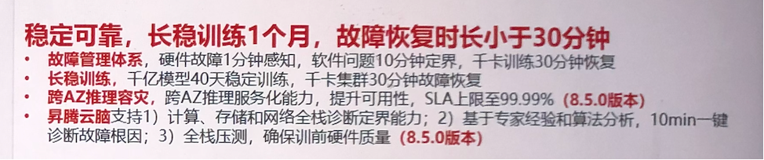
稳定可靠，长稳训练1个月，故障恢复时长小于30分钟
﻿﻿故障管理体系，硬件故障1分钟感知，软件问题10分钟定界，干卡训练30分钟恢复
﻿﻿长稳训练，千亿模型40天稳定训练，千卡集群30分钟故障恢复
﻿路AZ推理容灾，跨AZ推理服务化能力，提升可用性，SLA上限至99.99%（8.5.0版本）昇膳云脑支持1）计算、存储和网络全栈诊断定界能力：2）基于专家经验和算法分析，10min一键诊断故障根因；3）全栈压测，确保训前硬件质量（8.5.0版本）

Slide 17
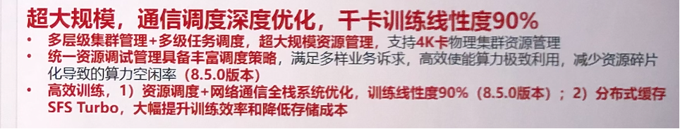
超大规模，通信调度深度优化，干卡训练线性度90%
多层级集群管理+多级任务调度，超大规模资源管理，支持4K卡物理集群资源管理
﻿统二姿源调试管理具备丰富调度策略，满足多样业务诉求，高效使能算力极致利用，减少资源碎片化导致的算力空闲率（8.5.0版本） 高效训练，1）资源调度＋网络通信全栈系统优化，训练线性度90%（8.5.0版本）；2）分布式缓存 SFS Turbo，大幅提升训练效率和降低存储成本

Slide 18
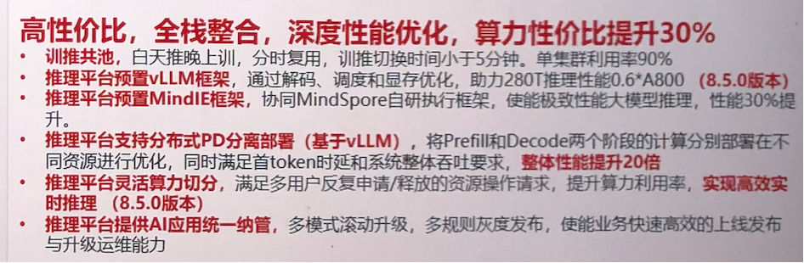
高性价比，全栈整合，深度性能优化，算力性价比提升30%
训推共池，白天推晚上训，分时复用，训推切换时间小于5分钟。单集群利用率90%推理平台预置VLLM框架，通过解码、调度和量存优化，助力280T推理性能0.6*A800（8.5.0版本）
﻿推理平台预置MindIE框架，协同MindSpore自研执行框架，使能极致性能大模型推理，性能309提
﻿﻿推理平台支持分布式PD分离部署（基于VLLM），将Prefill和Decode两个阶段的计算分别部署在不同资源进行优化，同时满足首token时延和系统整体吞吐要求，整体性能提升20倍
﻿推理平台灵活算力切分，满足多用户反复申请/释放的资源操作请求，提升算力利用率，实现高效实时推理（8.5.0版本）
﻿﻿推理平怠提供A！应用统一纳管，多模式滚动升级，多规则灰度发布，使能业务快速高效的上线发布与升级运维能力

Slide 19
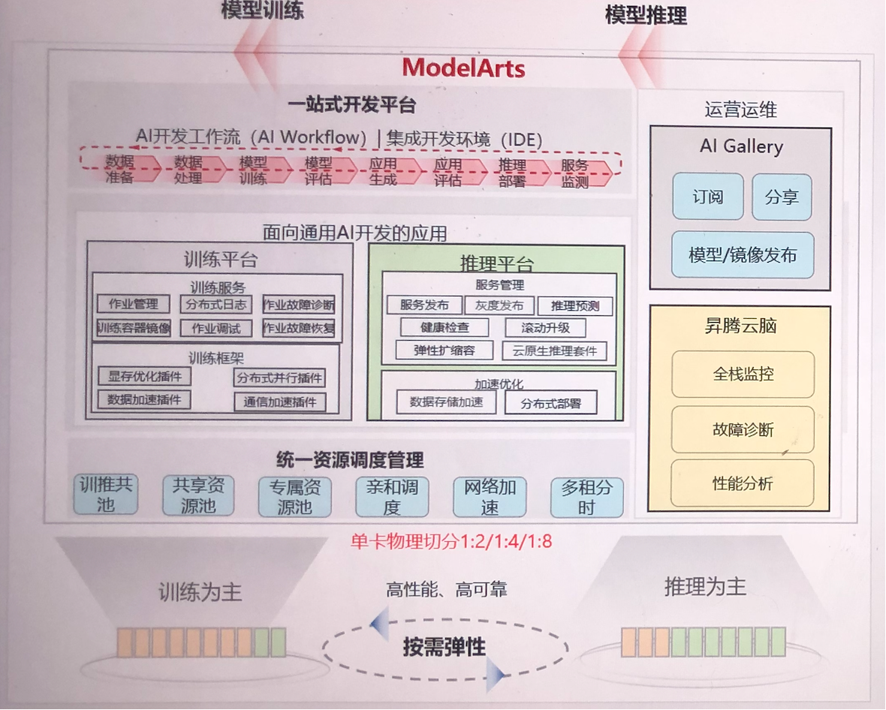
华为ModelArts整体架构

Slide 20
总结与思考

Slide 21
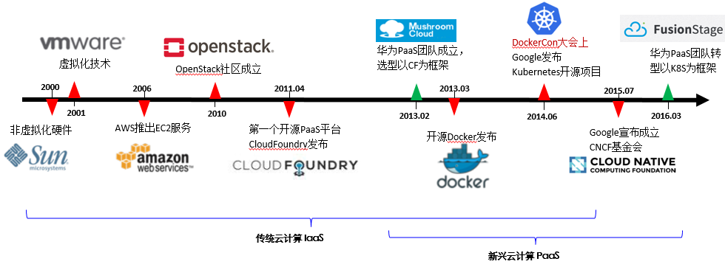
云计算与容器发展历程
Cloud Native 已成为云计算发展趋势，CNCF已基本成为Cloud Native的业界事实标准

Slide 23
引用与参考
https://www.atlassian.com/zh/microservices/cloud-computing
https://www.sap.cn/products/technology-platform/what-is-cloud-computing.html
https://www.thebyte.com.cn/architecture/history.html
https://cloud.google.com/learn/what-is-cloud-native?hl=zh-CN
PPT 开源在：https://github.com/Infrasys-AI/AIInfra

